Slide 1
Лекция 9
Извлечение данных через API
Работа с JSON
PhD, и.о. доцента Карюкин В.И.

Slide 2
Определение API
API (Application Programming Interface) — это программный интерфейс, который обеспечивает взаимодействие между различными программными системами. Он определяет набор методов, протоколов и правил, с помощью которых клиентское приложение может отправлять запросы и получать данные от сервера. API служит мостом между компонентами системы, позволяя им безопасно и стандартизировано обмениваться информацией.

Slide 3
Современные API
Современные API основаны на архитектуре клиент–сервер и чаще всего реализуются в формате REST или GraphQL. REST-API передает данные в формате JSON, обеспечивая простоту интеграции, масштабируемость и совместимость с различными языками программирования. Благодаря этому приложения, веб-сервисы и мобильные клиенты могут взаимодействовать с серверной частью независимо от платформы и технологии реализации

Slide 4
Web scraping через API
Web-scraping через API представляет собой метод извлечения данных из веб-ресурсов с помощью официальных интерфейсов взаимодействия, которые предоставляет сайт или платформа. В отличие от классического скрапинга HTML-страниц, где данные извлекаются из разметки, API-подход позволяет получать структурированную информацию напрямую с сервера. Это делает процесс более надежным, быстрым и безопасным, так как исключается необходимость обработки DOM-структуры, обхода динамической подгрузки JavaScript и борьбы с защитными механизмами сайтов.

Slide 5
Использование API
Использование API дает доступ к данным в стандартизированном формате — чаще всего JSON или XML. Клиент отправляет запросы, указывая необходимые параметры, такие как фильтры, ключевые слова, область поиска или период времени. В ответ сервер возвращает упорядоченные данные, которые могут быть сразу сохранены, обработаны и использованы в data science, machine learning или интеграции с другими системами. Такой подход значительно экономит время разработки и снижает вероятность ошибок при парсинге.

Slide 6
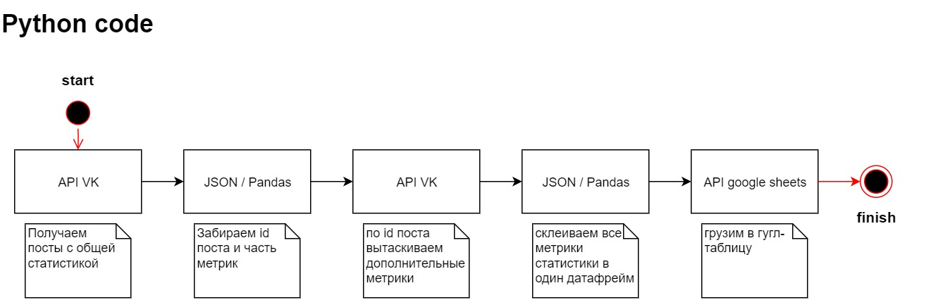
Парсинг vk через API

Slide 7
Парсинг vk через API
Для начала работы нам нужен user_token из vk.
Для этого нам нужно access_token, domain, count, v, filter.
access_token – получили на прошлом шаге. domain – название группы вы увидите в url название группы например https://vk.com/adminsclub. count – количество постов которые можем дернуть. v – версия api. filter – хотим получить только посты от группы устанавливаем owner.

Slide 8
Парсинг vk через API
Импортируем библиотеку requests.
Создаем тестовый запрос.
Поcле анализа структуры определяем, что нужен раздел items

Slide 9
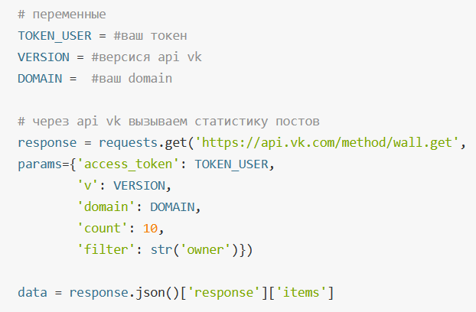
Парсинг vk через API

Slide 10
Парсинг vk через API
Через цикл перебирается каждый пост и ведется подсчет количества фото
Если фото отсутствует, то выдается ошибка.
Обрабатываем ошибку и ставим 0.
Собираем новый список с полями id поста и количество фото.

Slide 11
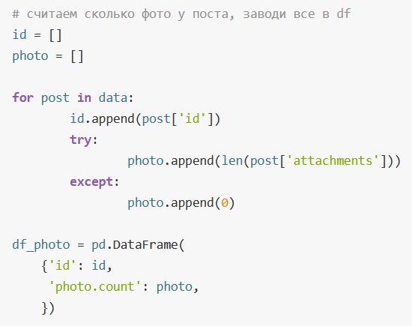
Парсинг vk через API
Вызываем pandas

Slide 12
СПАСИБО ЗА ВНИМАНИЕ!

